Slide 1
МБДОУ: «Детский сад №6» учебно-методическое пособие по организации и проведению мероприятий по профилактике детского дорожно-транспортного травматизма ЛЕПБУК: ГОРОДОК: «СВЕТОФОРИК»
выполнила: Скорина О.И.
воспитатель

Slide 2
Лэпбук –тематическая интерактивная папка, коллекция маленьких книжек с кармашками и окошечками, которые дают возможность размещать информацию в виде рисунков, небольших текстов, диаграмм и графиков в любой форме и на любую тему. Это книга, которую педагог совместно с детьми и родителями собирает, склеивает ее отдельные части в единое целое, креативно оформляет, используя всевозможные цвета и формы. Главное, чтобы по размеру лэпбук умещался на коленях.
Актуальность данного пособия обусловлена тревожной статистикой, свидетельствующей о росте дорожно-транспортного травматизма. Важно не только оберегать ребенка от опасности, но и готовить его к встрече с возможными трудностями, формировать представления о наиболее опасных ситуациях, о необходимости соблюдения мер предосторожности, а также прививать навыки безопасного поведения, в том числе и на улице.

Slide 3
Лепбук отвечает следующим методическим требованиям:
вариативен: т.е.его содержание можно постоянно менять, усложнять с учетом возраста детей; можно хранить расположить в уголке безопасности, можно перемещать по группе, можно взять с собой на прогулку;
содержателен, т.к наполнен различной информацией по теме,что позволяет разнообразить формы образовательной работы с детьми;
информативен , т.е всегда есть возможность разместить новую информацию и актуализировать ее;
полифункционален, т.е. есть возможность разнообразного использования в НОД;
-является средством художественно-эстетического развития ребенка.
-

Slide 5
Цель ЛЭПБУКА: ГОРОДОК «СВЕТОФОРИК»:
Формировать систему представлений, умений и навыков детей дошкольного возраста по правилам дорожного движения.
Задачи: - Расширять представления детей о правилах дорожного движения, строением улицы и дорожными знаками, предназначенными для водителей и пешеходов.
- Развивать умение предвидеть опасное событие, уметь по возможности избегать его, а при необходимости действовать.
- Развивать осторожность, внимательность, самостоятельность, ответственность и осмотрительность на дороге.
- Стимулировать познавательную активность, способствовать развитию коммуникативных навыков.
- Развивать связную речь, активный словарь.
- Воспитывать чувство ответственности, личной безопасности и самосохранения.

Slide 6
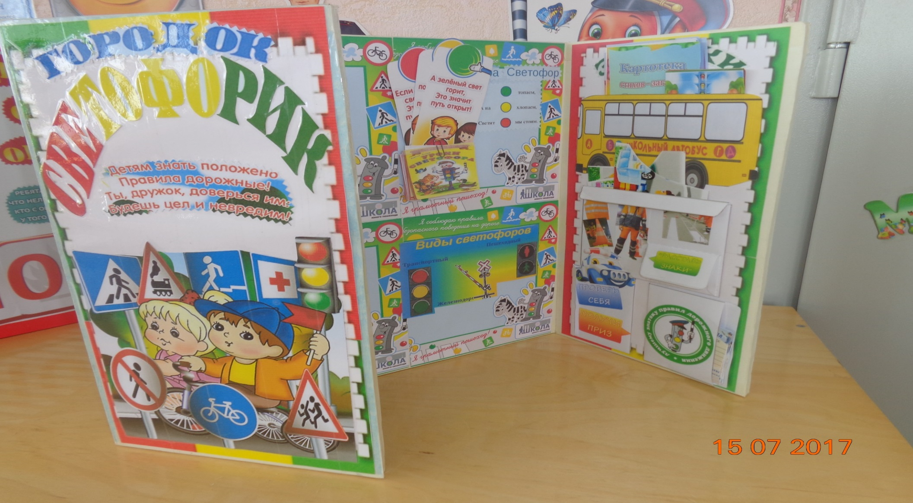
Дидактическое пособие лэпбук: ГОРОДОК"СВЕТОФОРИК» представляет собой папку. На страницах папки имеются различные кармашки, карточки, контейнеры, книжки- гармошки, в которых собрана информация по теме в форме заданий, соревнований, игр, загадок.
,

Slide 7
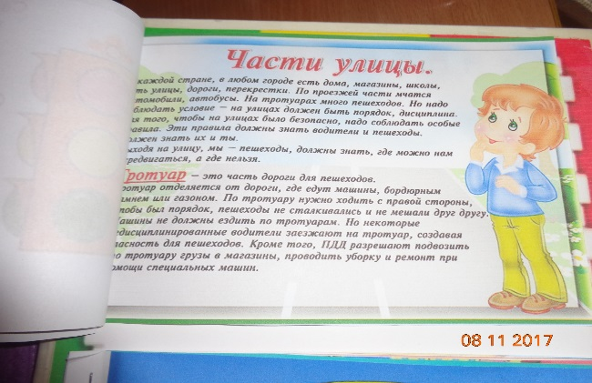
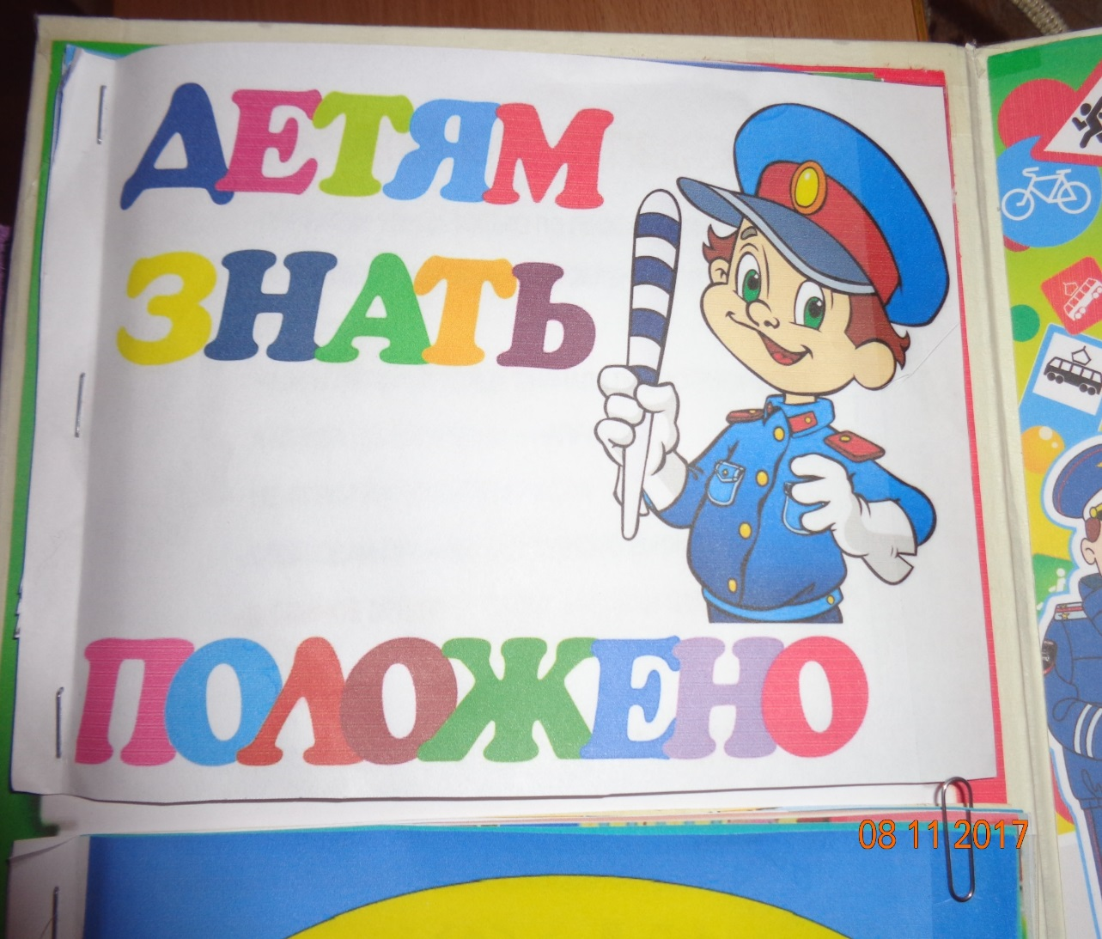
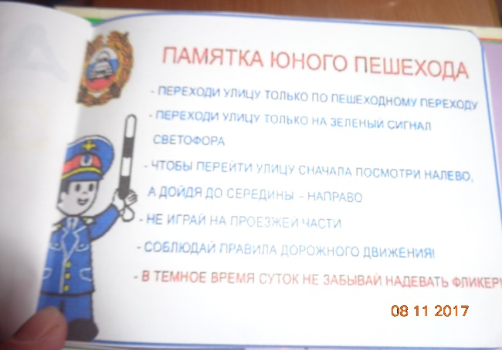
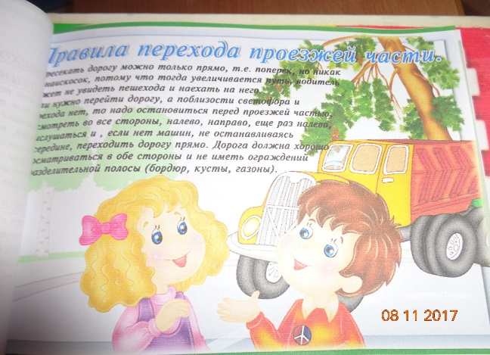
Лепбук состоит из следующих разделов и развивающих заданий:
1.В виде книги с картинками представлена теоретическая часть работы по данному направлению: элементы улицы: тротуар, проезжая часть, пешеходная зона, переход, велосипедная дорожка.

Slide 8
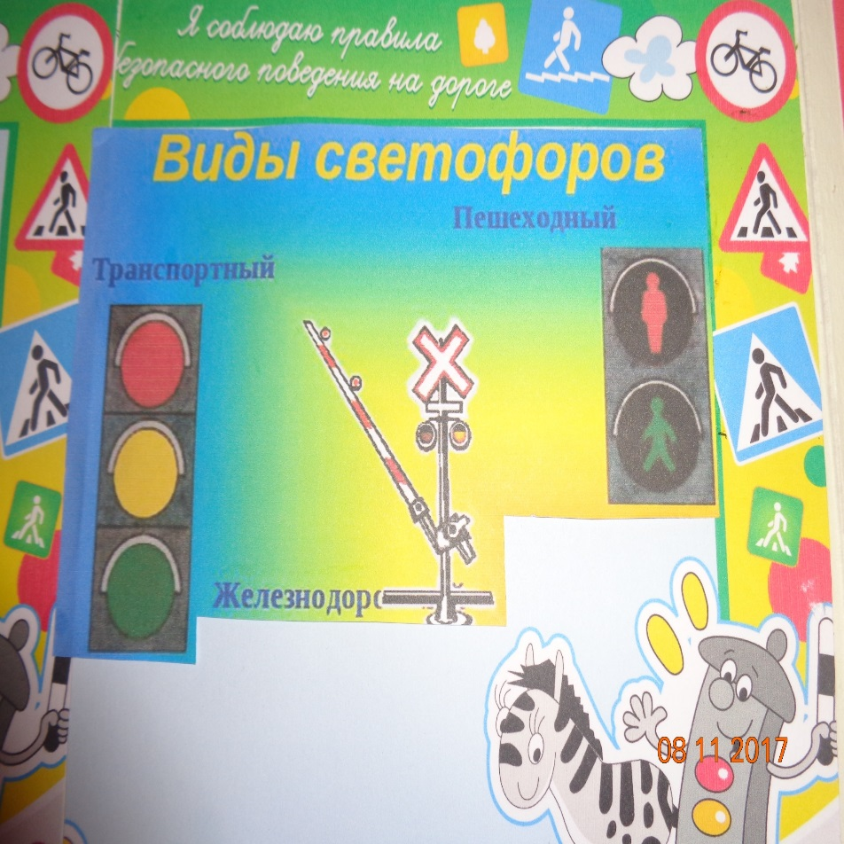
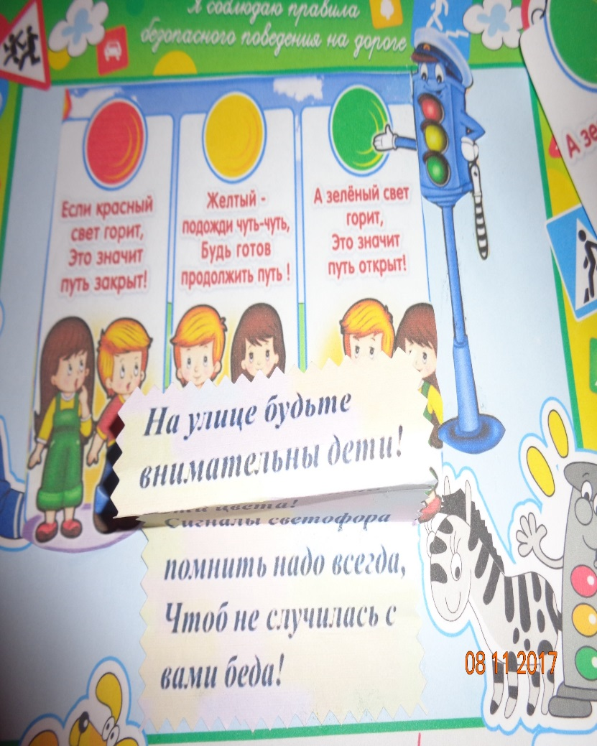
2. Целый раздел лепбука посвящен СВЕТОФОРУ: « Знаешь ли ты сигналы светофора». Данный раздел представлен в виде плаката с сигналами светофора и сопровождающие стихи о них, с сюжетными картинками разновидностей светофоров.
Здесь же представлены советы светофора в виде раскладной книжки.

Slide 9
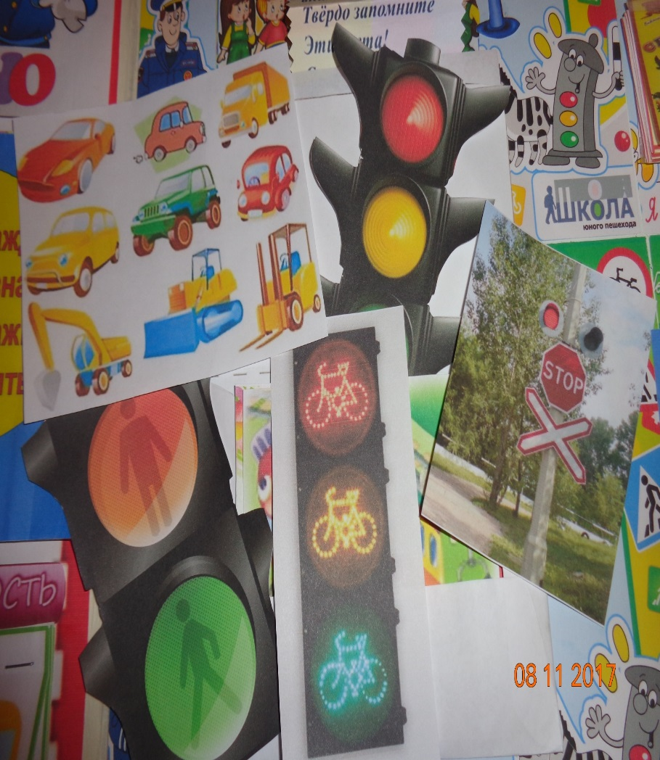
В конверте лежат различные виды транспорта и светофоров. Детям
предлагается задание: подобрать нужный светофор к виду транспорта.

Slide 10
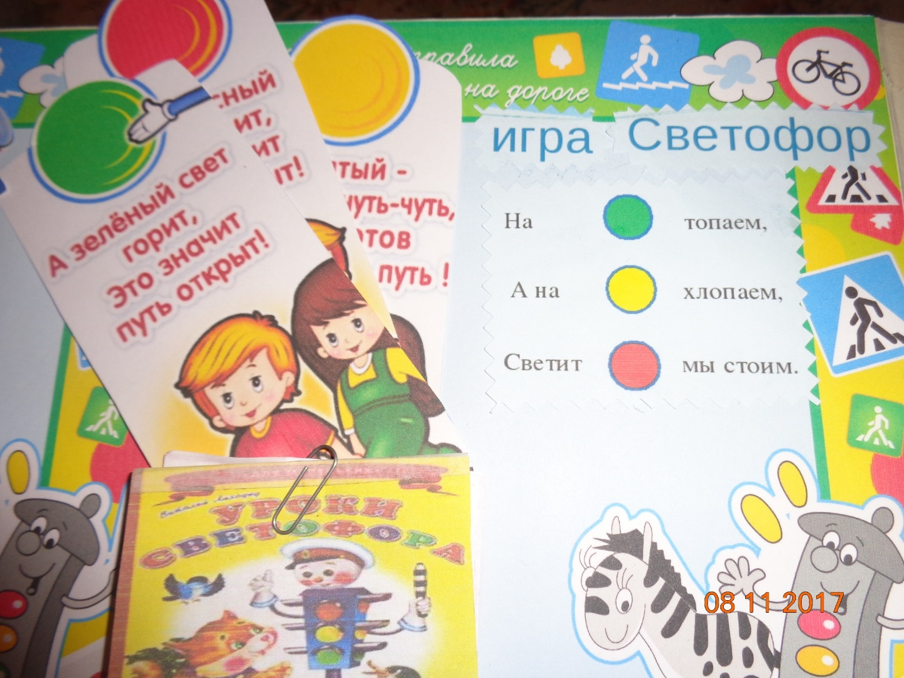
Игра: «СВЕТОФОР» для закрепления знаний по теме, физминутки, воспитания внимательности, психологической разгрузки.

Slide 11
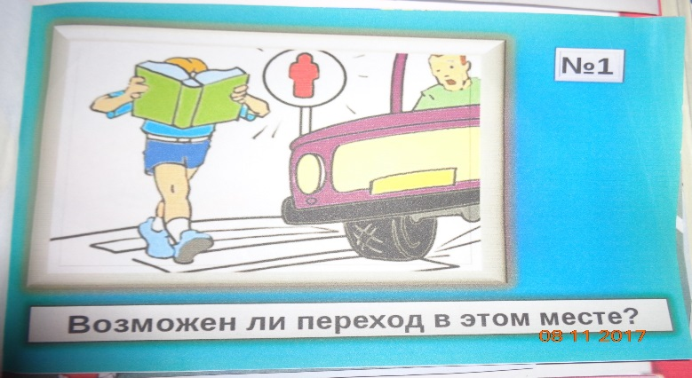
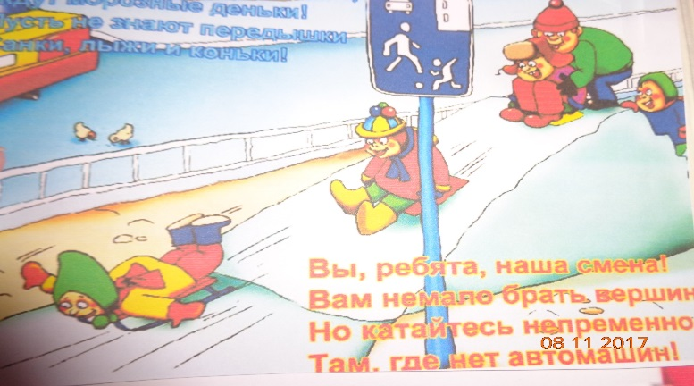
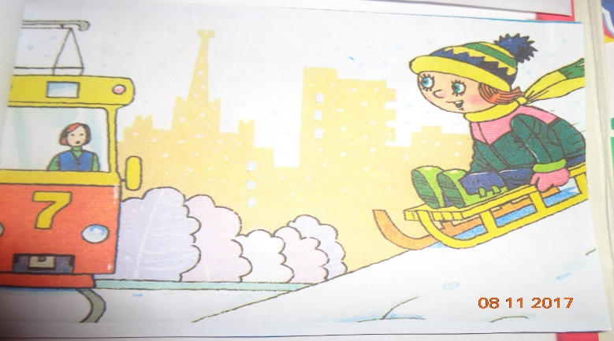
3.В ВВ В виде книжки представлены картинки с опасными ситуациями на дороге и участия в них детей. Детям предлагается проанализировать ситуации.

Slide 12
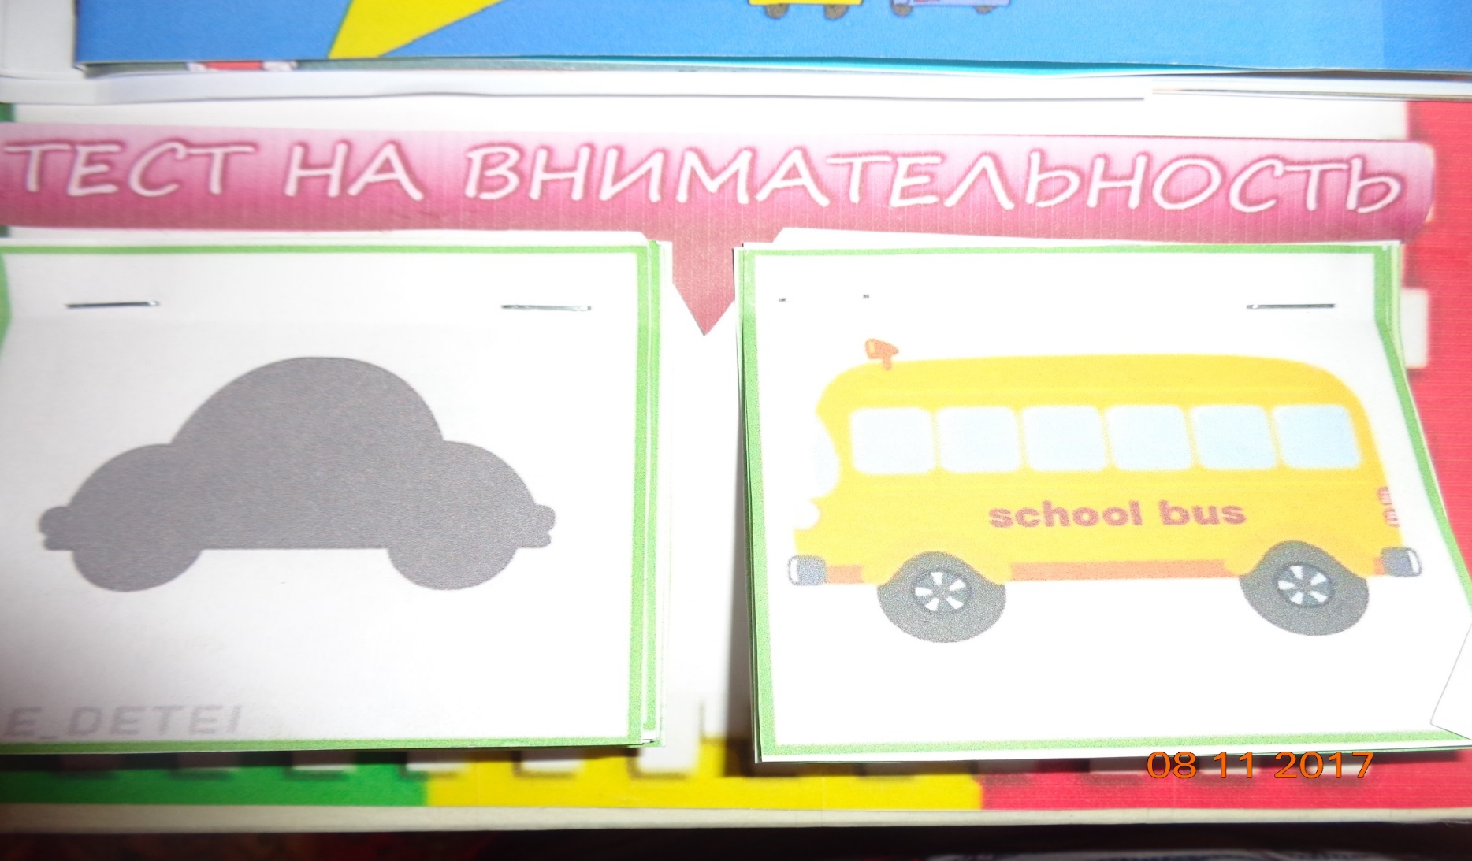
4. Игра – тест на внимание: «Найди правильно тень автомобиля» представлена в виде картинок в двух книжек: в правой выбираешь автомобиль, в левой –ее тень. Задание может предлагаться детям для сосредоточения внимания, которое так необходимо при выходе на улицу.

Slide 13
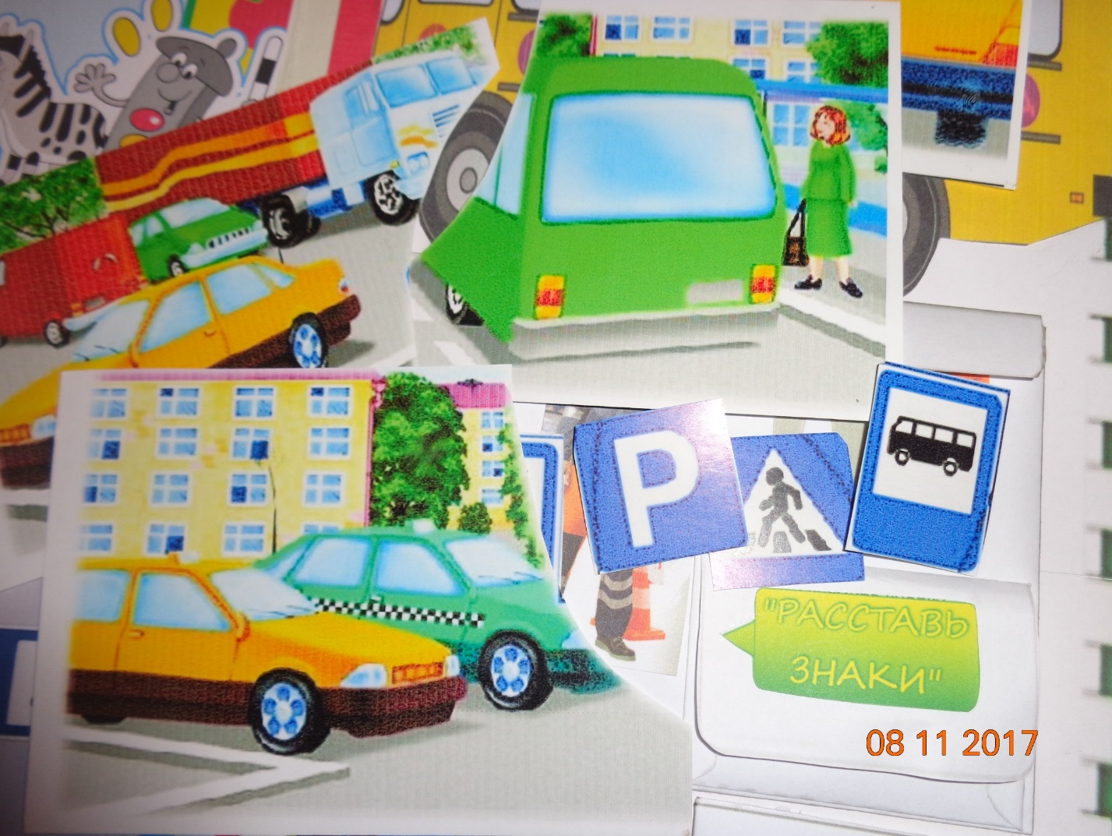
5.Игра: «Расставь знаки правильно» -
представлены различные картинки с ситуациями на улице.
Детям предлагается расставить знаки.

Slide 14
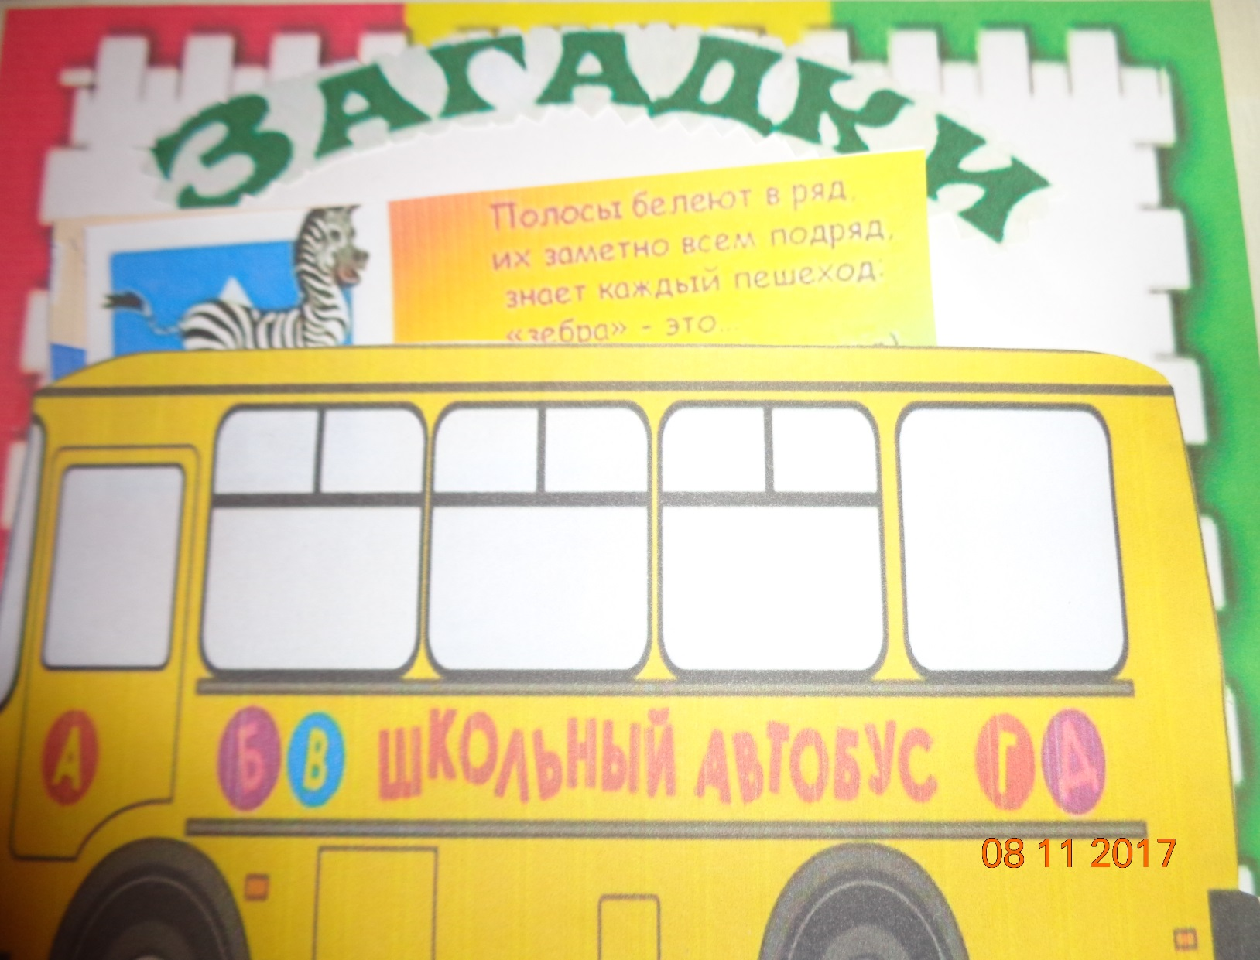
6. Игра: «Загадки – отгадки представлена в виде загадок в конвертике нужно найти отгадку – картинку.

Slide 15
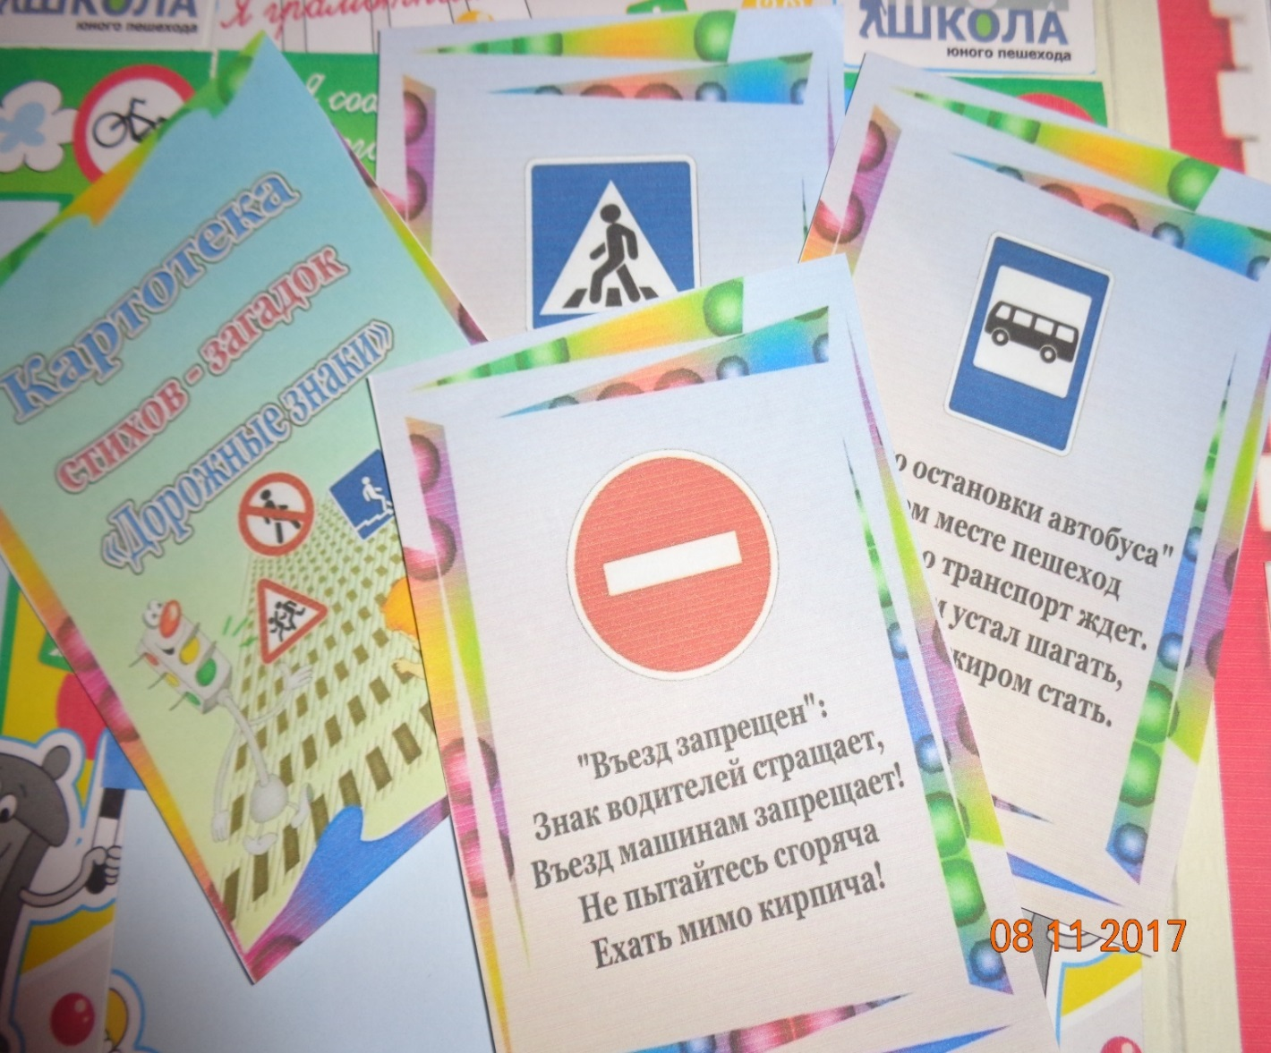
7. Д/и «Дорожные знаки». Игра находится в конверте, в котором лежат карточки с изображением дорожных знаков и стихами о каждом знаке с обратной стороны.

Slide 16
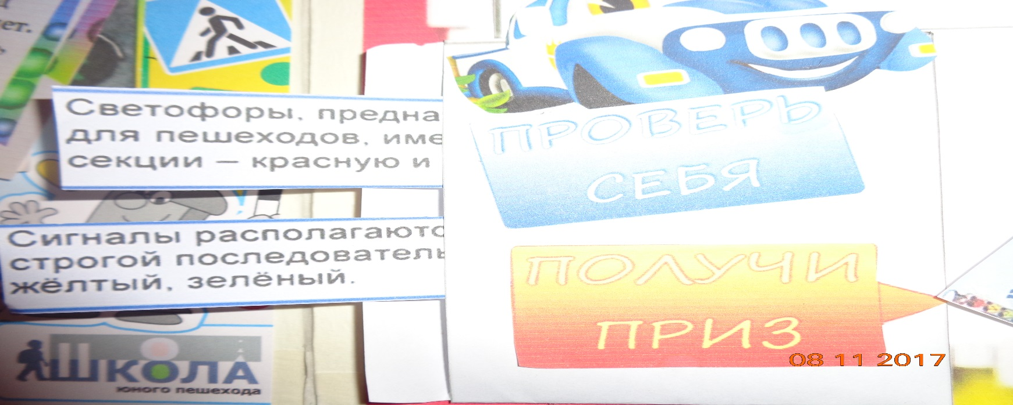
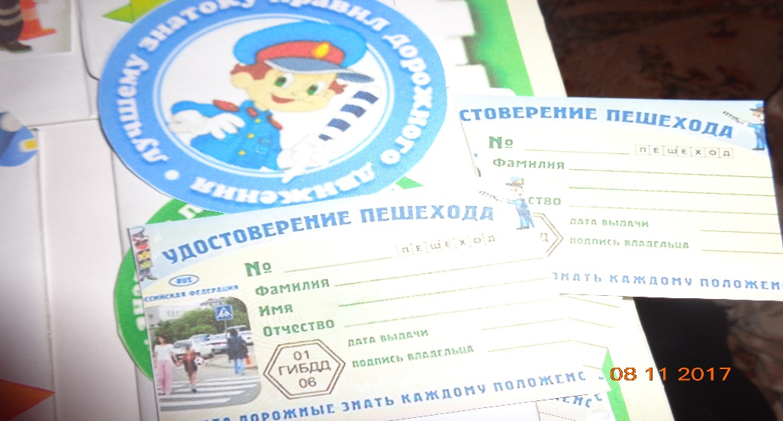
8. Д/И: «Ответь на вопросы – получи приз!- раздел представлен вопросами, при правильных ответах можно выиграть приз! (медаль, удостоверение пешехода.)

Slide 17
Благодаря этой форме работы дети многое узнают о ПДД, с удовольствием читают наизусть стихи о дорожных знаках, транспорте, отгадывают загадки о ПДД, изучают правила дорожного движения. Работа с лэпбуком позволит разнообразить работу, а главное - усилит бдительность на дороге!

